Slide 1
Departamento de Física Aplicada
Física Experimental de Nanomateriais
Proposta
Intensificar colaborações entre os grupos já atuantes nessa área dentro do IF. Esse docente deve ter capacidade de propor um projeto que faça uso da infraestrutura já existente no IF e que proponha ampliação do parque de equipamentos na área de nanomateriais, através de um projeto FAPESP.

Slide 2
Impacto
Esse novo docente nucleará um grupo interdepartamental na área de nanomateriais, que deverá gerar uma massa crítica de professores, onde o grupo terá uma produtividade superior à soma das produções individuais de cada atual grupo dessa área no IFUSP.
Relevância
As pesquisas em nanomateriais envolvem síntese, caracterização, modelagem e aplicações de novos materiais. Os nanomateriais oferecem várias vantagens diferentes em comparação aos materiais constituídos por estruturas micrométricas, incluindo novas características ópticas, físicas e químicas, permitindo amplas aplicações em eletrônica, óptica, dispositivos magnéticos, biologia, medicina, cosméticos, energia, defesa, ligas metálicas especiais e muito mais, gerando Inovação.

Slide 3
Web of Science (2017-2021)- últimos 5 anos
Palavra Chave: Nanomaterial
A área de nanomateriais está presente em vários grupos de pesquisa no IFUSP.

Slide 4
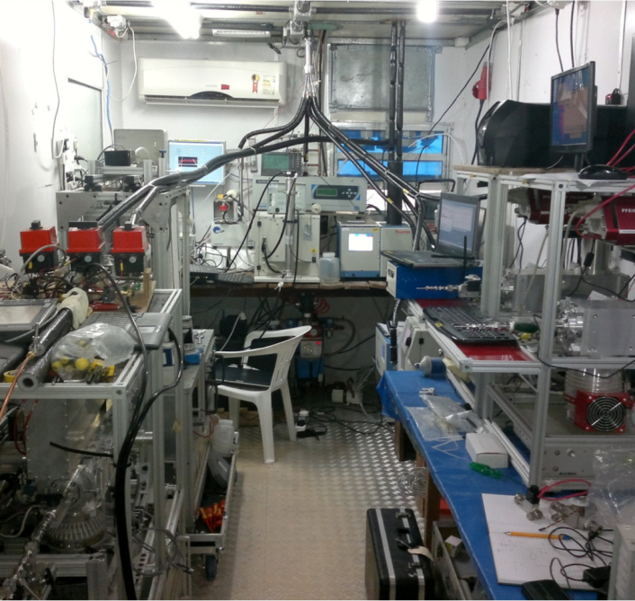
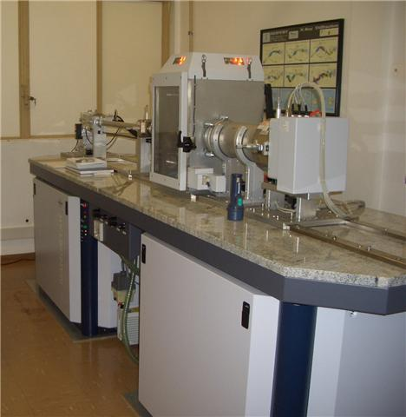
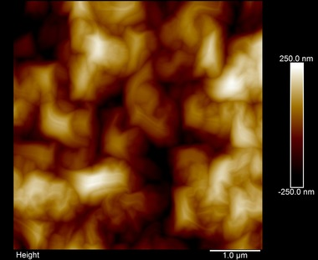
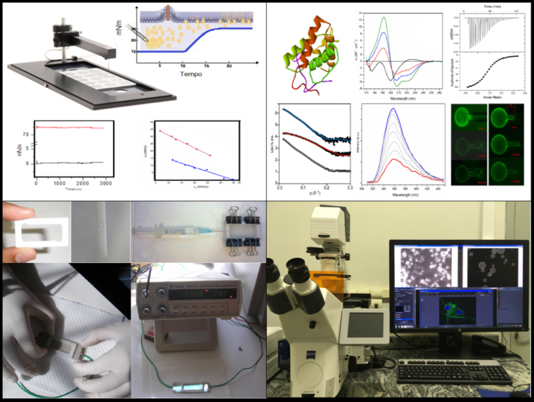
FAP
Física Atmosférica
Cristalografia
Filmes Finos
Física de Sistemas Biológicos

Slide 5
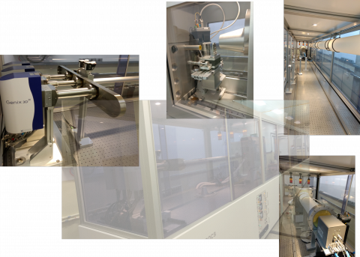
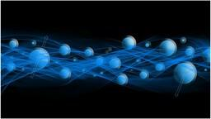
FEP
Fluidos Complexos
Materiais quânticos

Slide 6
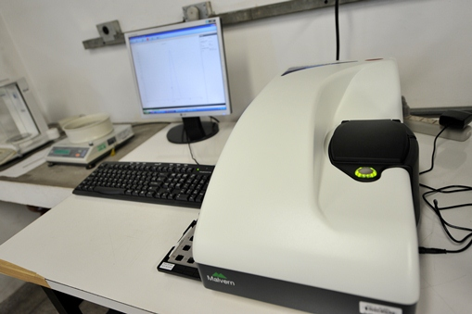
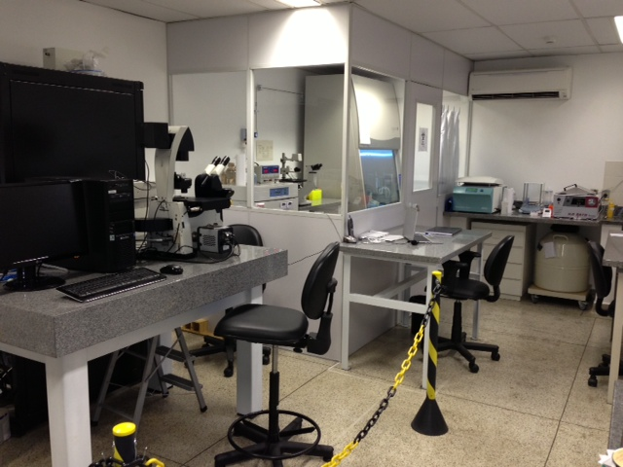
FGE
Biofísica-Espalhamento de luz
Biofísica-Cultura de Células

Slide 7
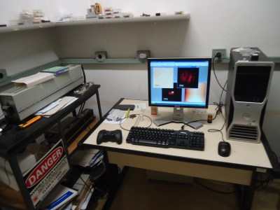
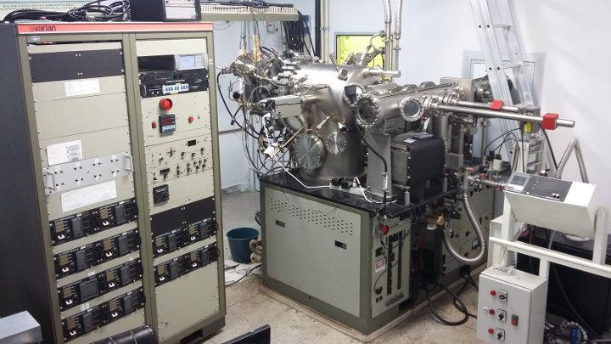
FMT
Sistemas Magnéticos (SNOM/AFM, Plasmons)
MBE-Semicondutores, Heteroestruturas

Slide 8
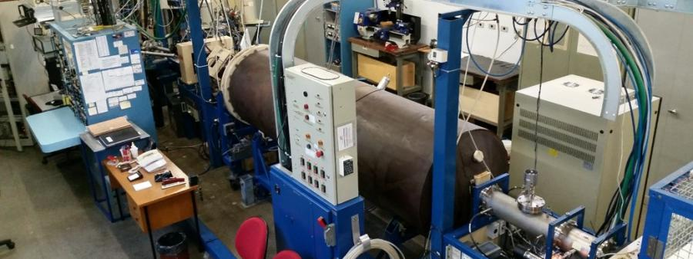
FNC
LAMFI-Física Aplicada com Aceleradores

Slide 9
Potenciais Candidatos
No IFUSP o número de docentes na área de nanomateriais ultrapassa uma dezena, podendo chegar a três dezenas, incluindo os pós-doutores. No IFUSP há instalado um parque de equipamentos significativo, onde um docente com formação adequada poderá propor projetos inovadores em um vasto universo da área em questão, bem como atrair jovens doutores para realizar o pós-doutoramento no IFUSP.
Candidatos com experiência em análise da estrutura local utilizando técnicas de luz síncrotron serão apreciados, tendo em vista a operação do Anel Sirius. Técnicas experimentais que farão parte do Sirius incluem tomografia, difração, SAXS e espectroscopia de absorção de raios X e ultra-violeta no caso de elementos leves. Assim, a avant-garde na área de nanomateriais poderá ser implementada no IFUSP. Com isso, esperamos um número expressivo de candidatos, podendo chegar a números como 15 ou 20 ou maiores.

Slide 10
Proposta elaborada pelo Departamento de Física Aplicada
Obrigada
Profa. Dra. Rosangela Itri
(chefe do departamento)

